Slide 1

T
CUAI Advanced Track CV1
2025.04.29
발표자 :

Slide 2
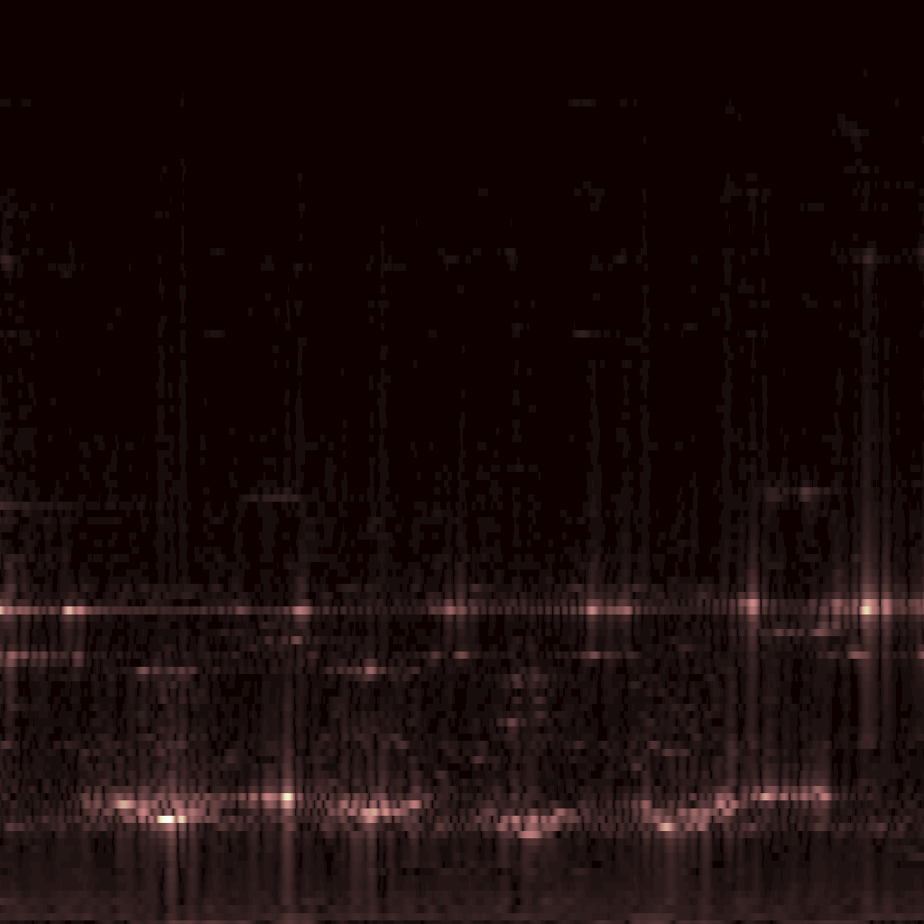
T
주제 변경
실제 Radar 센서
데이터 셋 구축 및 적용
높은 주파수(mmWave(millimeter Wave) )의 타겟 송신
수신 신호와의 시간차와 도플러 주파수 변화
거리(Range),
방향(Azimuth, 방위각),
상대 속도(Doppler)

Slide 3
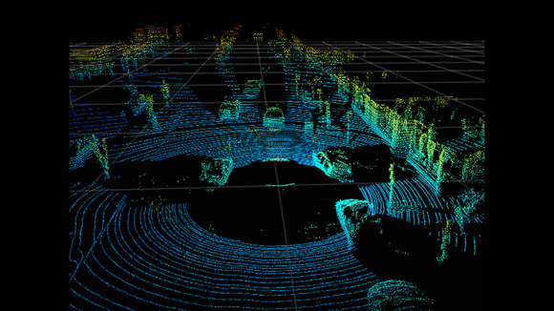
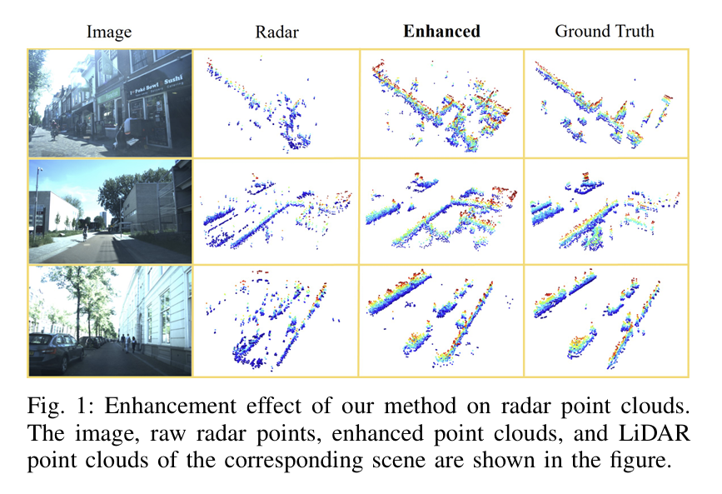
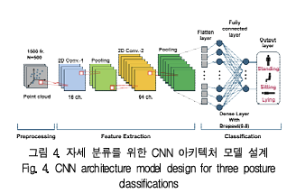
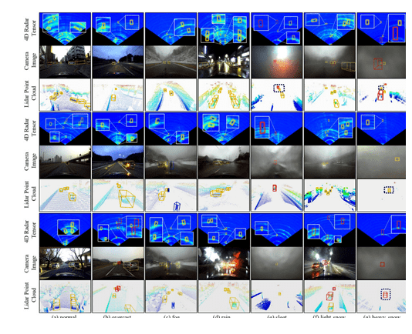
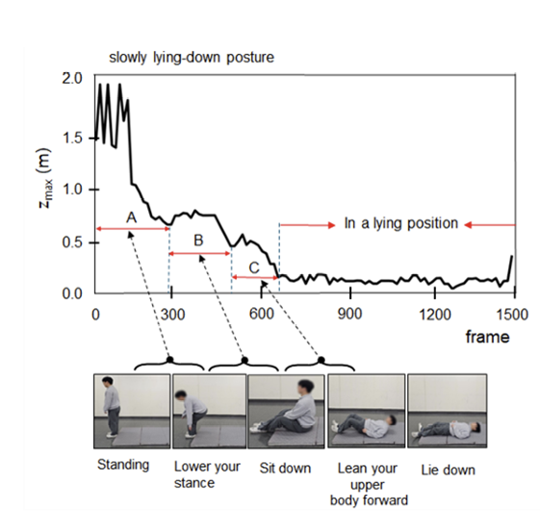
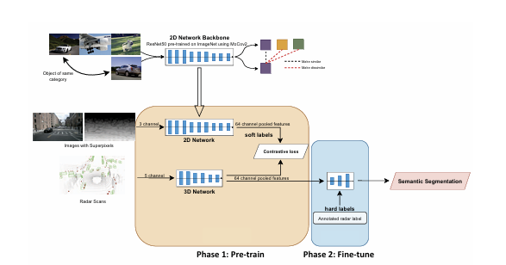
T
주제 변경
Super-resolution of Radar point clouds
4D radar 활용
3차원 객체 탐지
Self-supervised
Learning for Radar
Self-supervised
Learning for Radar

Slide 4
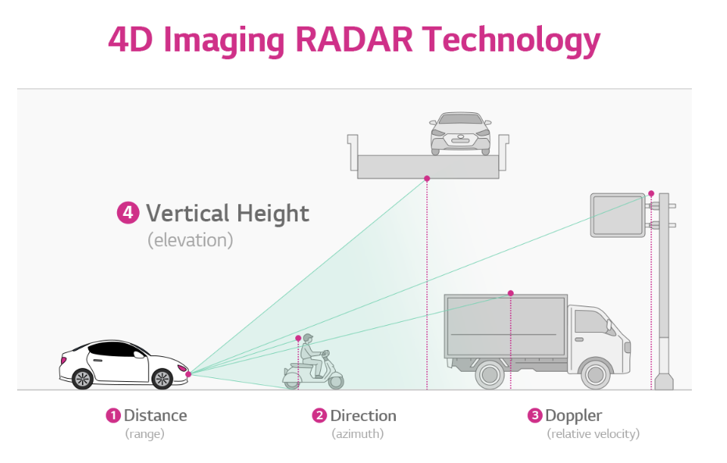
T
주제 1
3D Imaging RADAR
거리(Range), 방향(Azimuth, 방위각), 상대 속도(Doppler)
4D Imaging RADAR
+높이(Elevation, 수직각)
거리 뿐만 아니라 높이도 측정 가능하여 bounding box 형성이 가능하다.

Slide 5
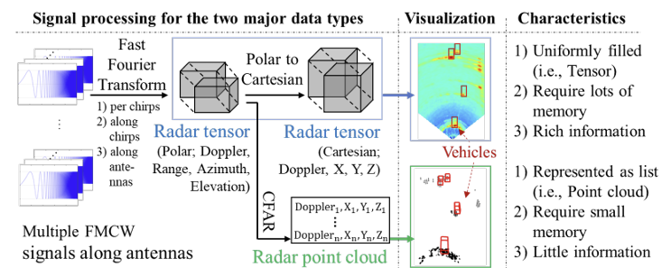
T
주제 1
radar tensor로 변환된다.
“FFT”
radar point cloud로 변환된다.
“CFAR Algoritm”

Slide 6
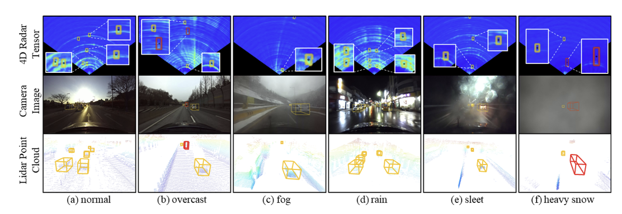
T
주제 1
3D 형태의 Bounding Box를 제작할 수 있다.
환경에 자유로운 특징을 가진다.

Slide 7
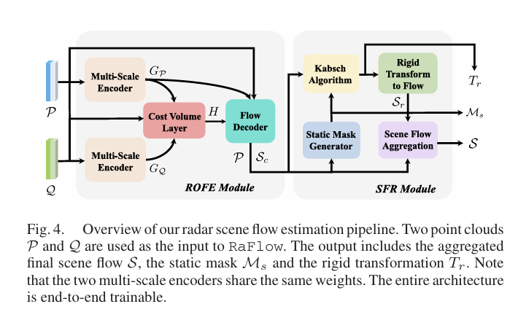
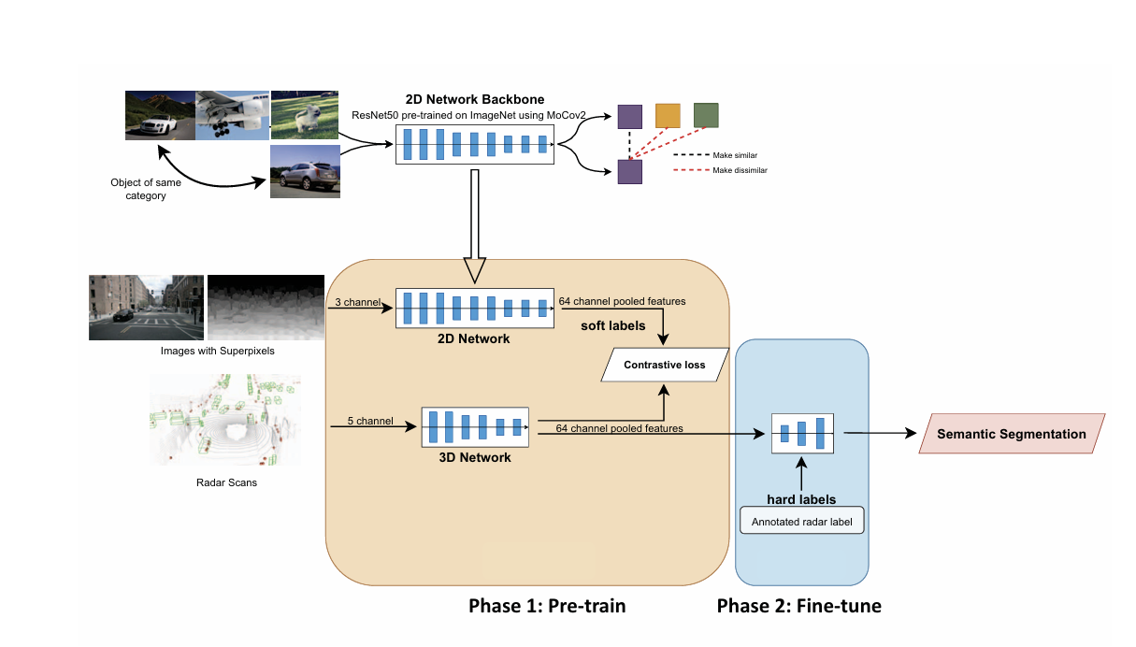
T
주제 2. Self-supervised learning
Raflow: 라벨링 없이 학습을 진행한다.
자율 주행에 사용됨.
Low resolution 특성
Annotation의 어려움이 존재한다.
1.물체의 RRV(방사 방향 속도)를 통해 정지/움직임을 구분한다
2. Coarse scene flow: 두 연속 프레임의 레이더 포인터 클라우드 간의 flow를 추정한다.
3. Rigid ego-motion: 센서의 flow를 추정한다.
=> 최종적인 움직을 파악하고 RRV와 일치시킨다.
RadarContrast:
카메라 지식 증류를 통한 레이더 의미론적 분할
Notes:
기존의 잘 학습된 카메라 모델의 지식을 활용하여, 레이더 데이터에 대한 별도의 라벨링 없이도 레이더가 주변 환경을 이해하도록 학습합니다.
이를 위해 동기화된 카메라-레이더 데이터를 이용하여, 카메라가 인식한 객체 정보를 레이더 데이터의 특징과 연결시키는 방식을 사용합니다.
결과적으로, 적은 양의 라벨링된 레이더 데이터만으로도 높은 수준의 의미론적 분할 성능을 달성하여, 레이더 데이터셋 구축의 어려움을 해결합니다.

Slide 8
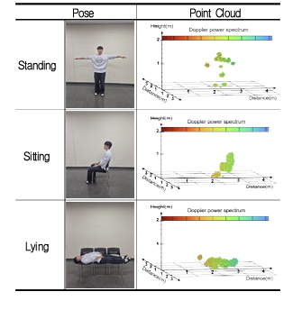
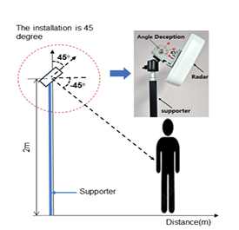
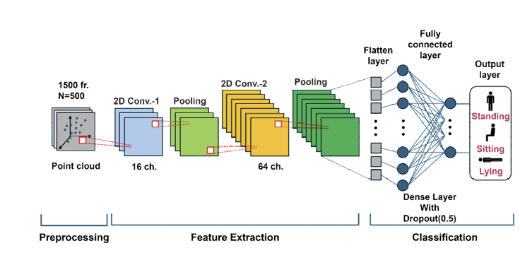
T
주제 3. 낙상 방지
측정 방법
자세에 따른 point의 분포가 변화하게 된다.
CNN 모델을 통해 자세를 분류한다.

Slide 9
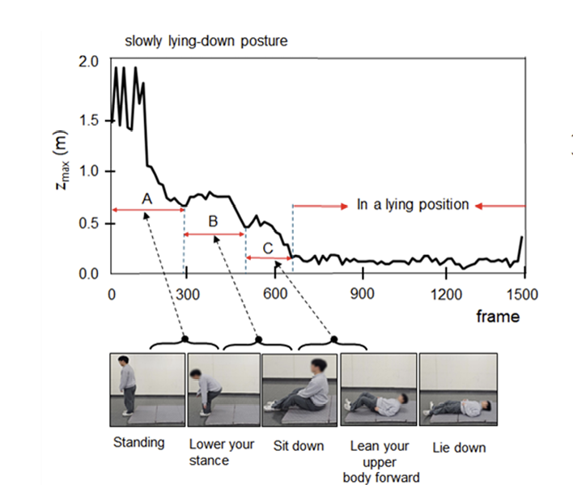
T
주제 3.
낙상이 발생 했을 때, 라이다 센서의 z 값이 변화하고, 자세가 변화한다.

